Slide 1

Муниципальное автономное дошкольное образовательное учреждение детский сад компенсирующего вида №7 г.Туймазы муниципального района Туймазинский район Республики Башкортостан
Тема:
«Развитие творческих способностей у детей с нарушениями зрения через нетрадиционные виды аппликации в летне- оздоровительный период»
Выполнил: воспитатель Каримова Э.А.
Категория: без категории
Стаж работы в коррекционной группе 6 мес.

Slide 2
Истоки способностей и дарования детей - на кончиках пальцев. От пальцев, образно говоря, идут тончайшие нити – ручейки, которые питают источник творческой мысли. Другими словами, чем больше мастерства в детской руке, тем умнее ребёнок».
В.А.Сухомлинский

Slide 3
Задачи:
Обогащать знания и представления детей о предметах, материалах, их свойствах, способах их применения;
Инициировать ребенка самостоятельно определять замысел и сохранять его на протяжение всей работы;
Развивать мелкую моторику рук, тактильное восприятие;
Формировать навыки контроля и самоконтроля;
Развивать изобразительные навыки и умения;
Осуществлять эстетическое, трудовое и нравственное воспитание

Slide 4
Аппликация (от латинского applicatio - накладывание) - это способ создания художественных изображений из различных форм, фигур, вырезанных из какого-либо материала и наклеенных или нашитых на соответствующий фон.
Нетрадиционная аппликация – это аппликация с использованием нетрадиционных материалов и способов работы.

Slide 5
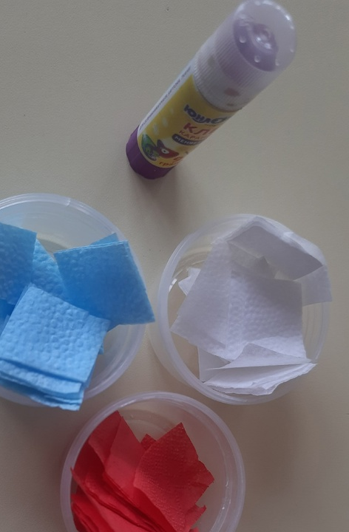
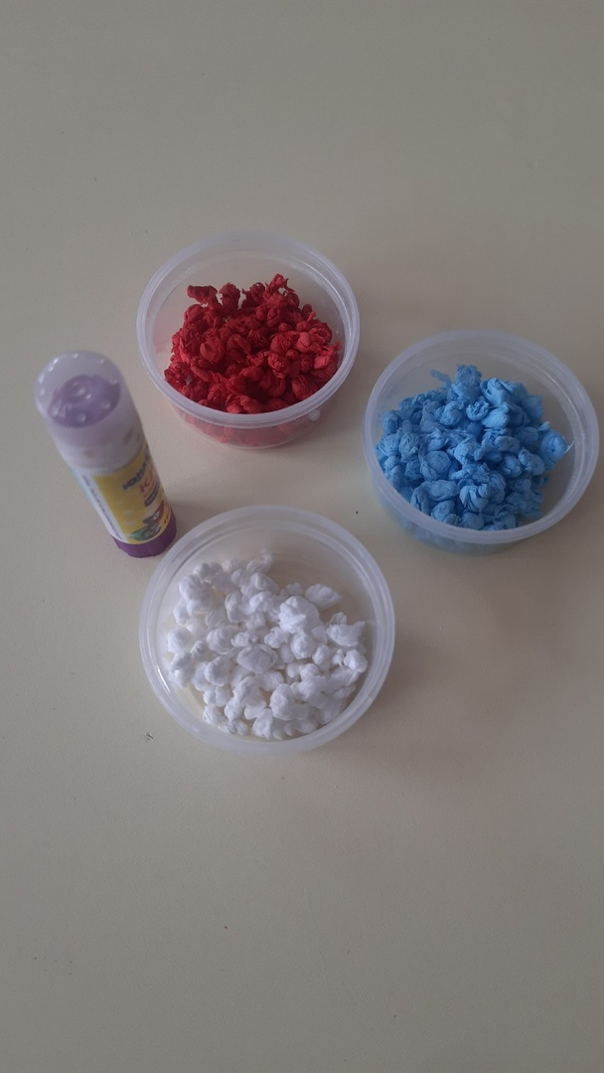
Аппликация из салфеток

Slide 6
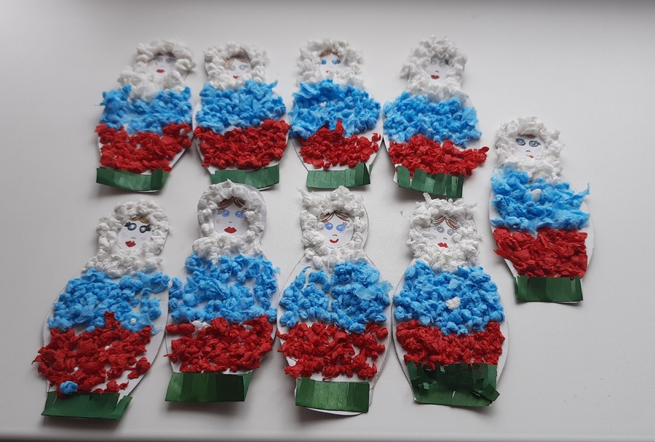

Slide 7
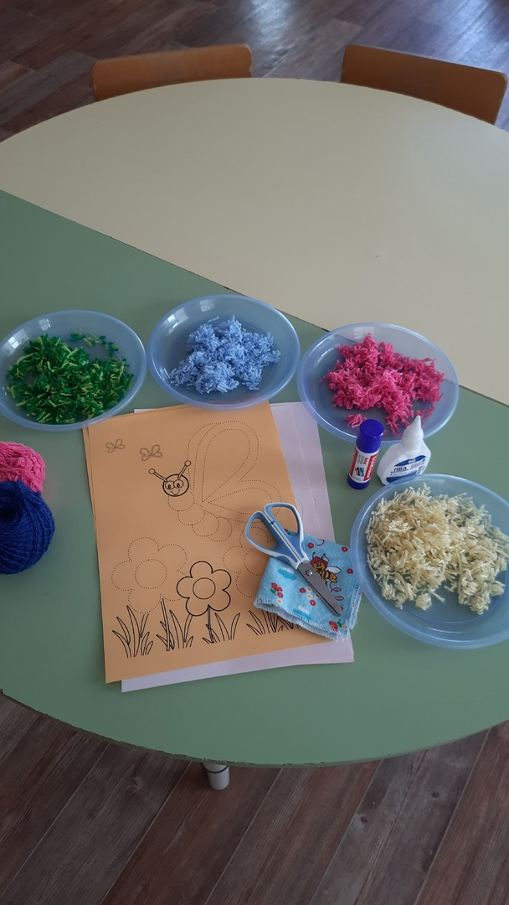
Аппликация из шерстяных нитей.

Slide 8
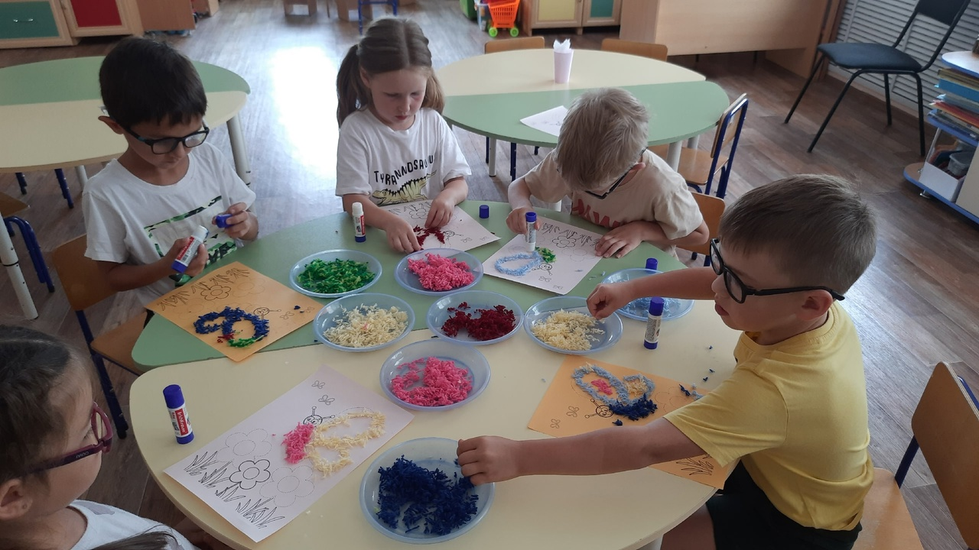

Slide 9
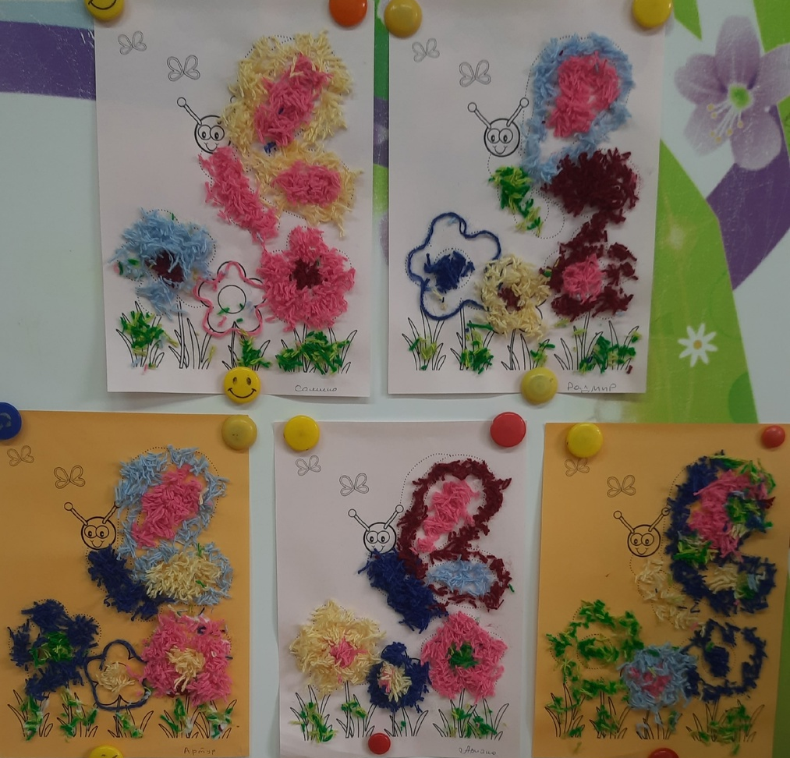

Slide 10
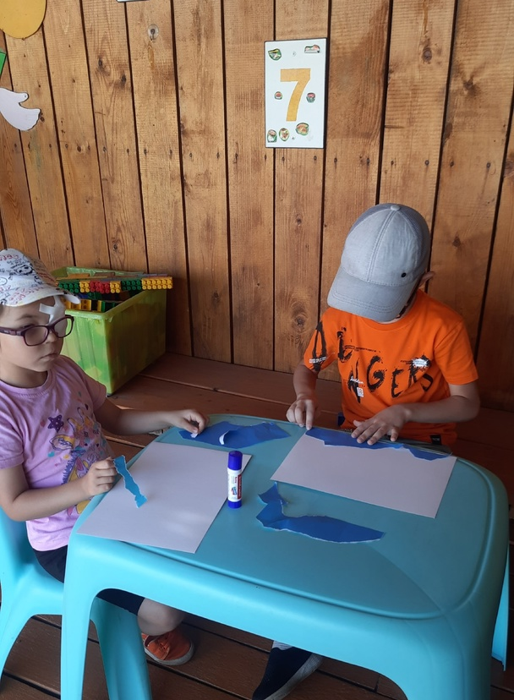
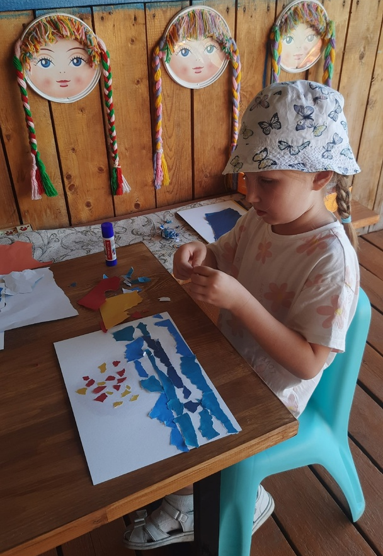
Обрывная аппликация

Slide 11
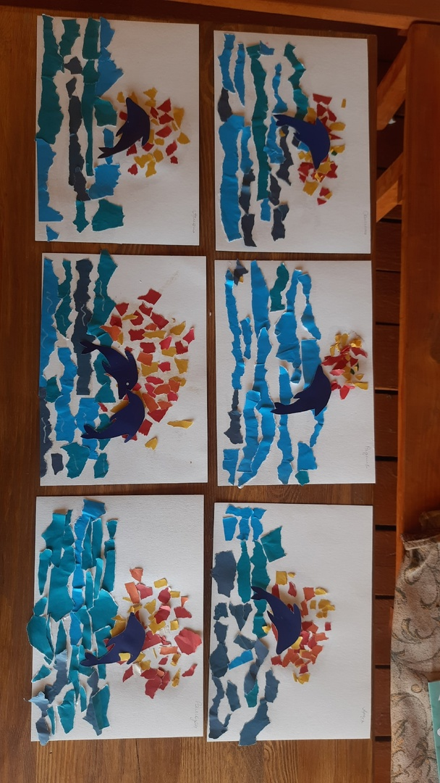

Slide 12
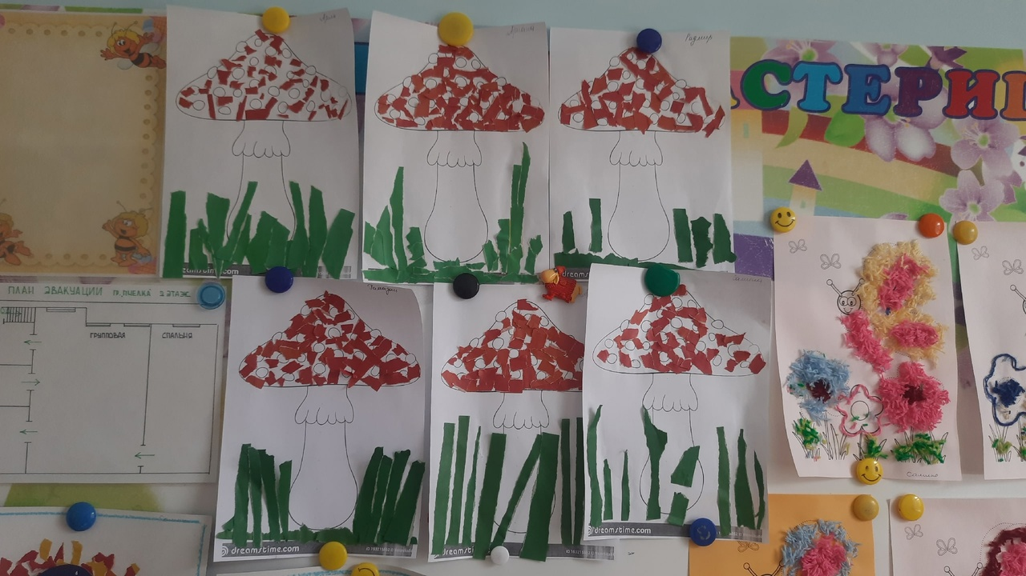

Slide 13
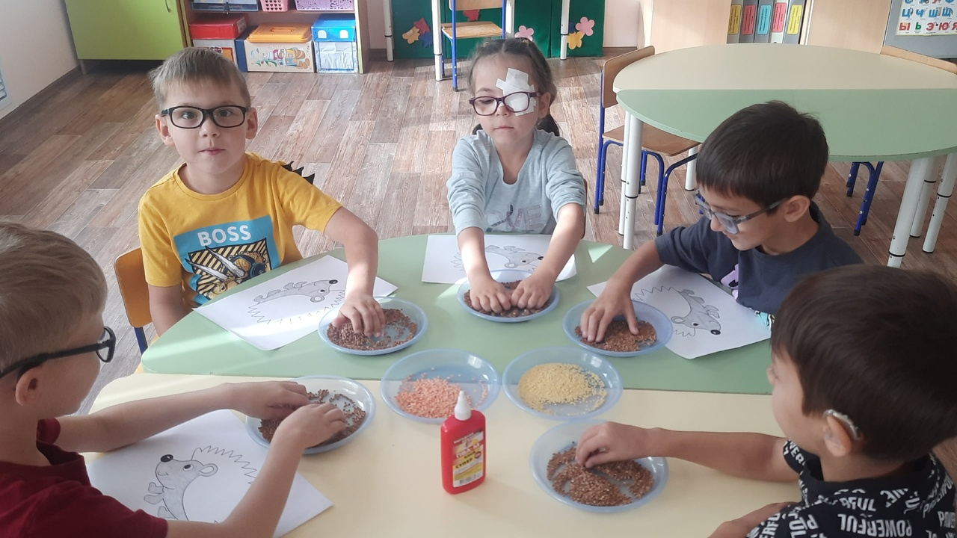
Аппликация из семян и круп

Slide 14
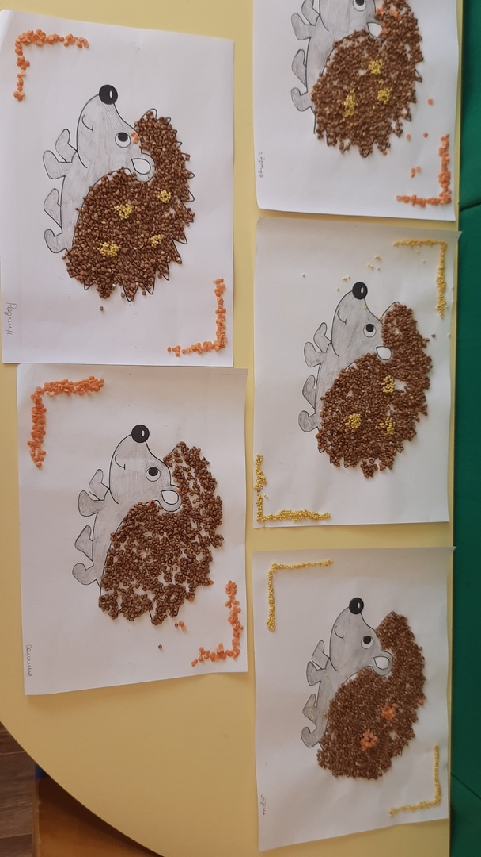

Slide 15
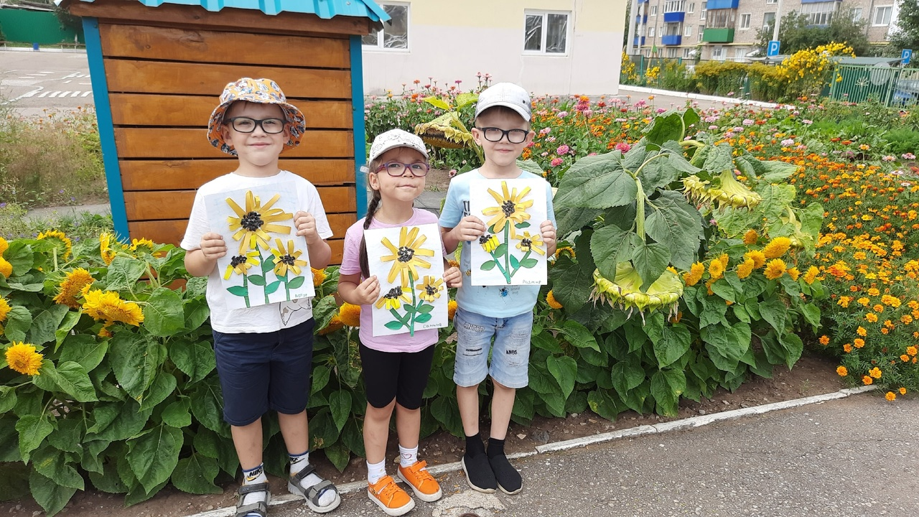

Slide 16
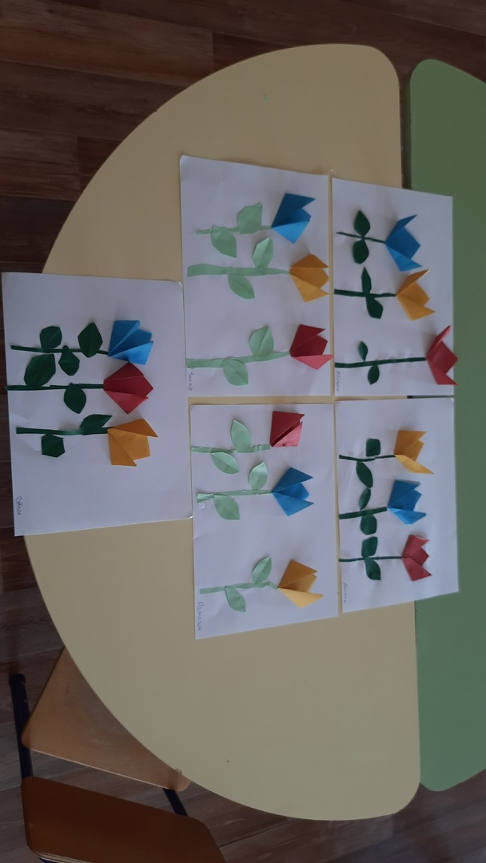
Аппликация с элементами оригами

Slide 17
Благодарю за внимание!

